Slide 1
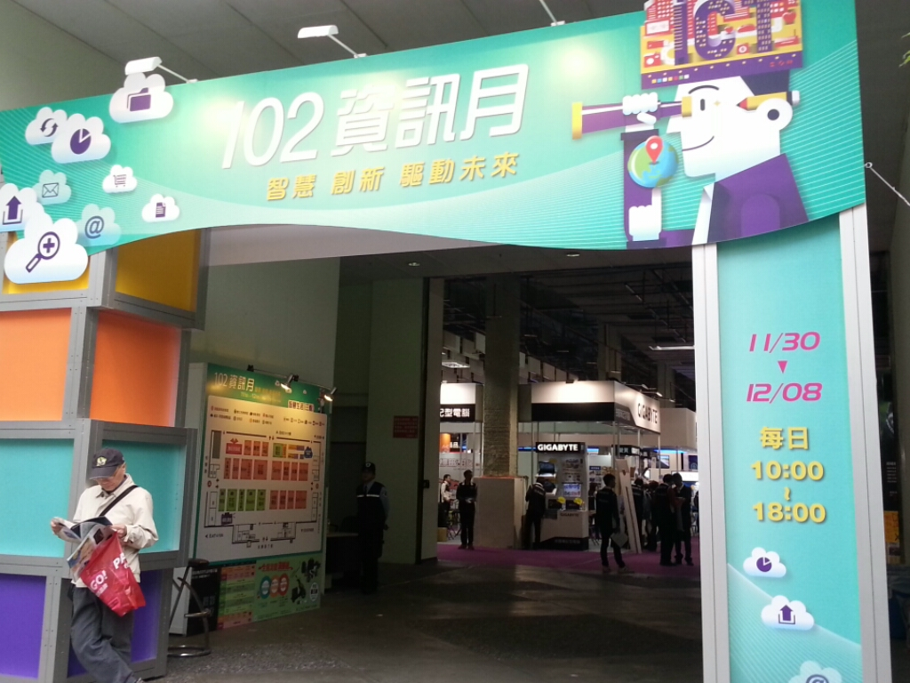
顧客關係管理
資訊展報告
30號、趙怡婷

Slide 2
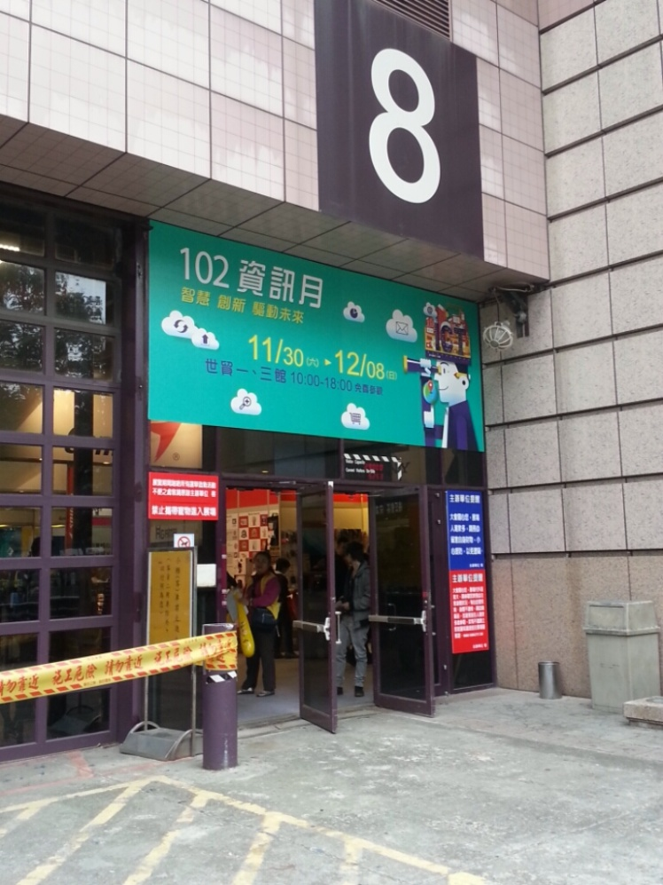

啟程
這是入口 d(`･∀･)b
這是8號入口~~~

Slide 3
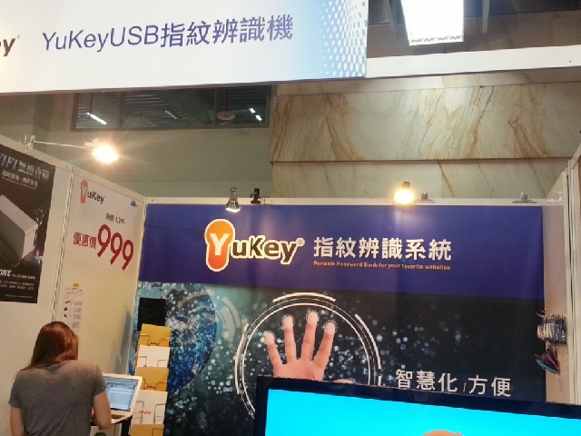
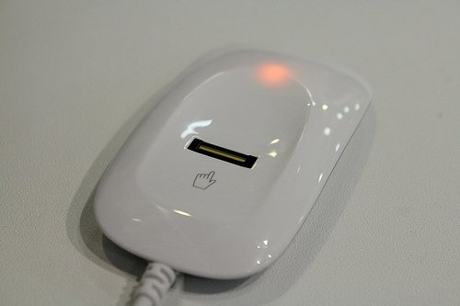
特別-指紋辨識器
有看到一樣很特別的東西，
就是YuKey的指紋辨識器！
Yukey隨身指紋辨識器，
就是它能夠隨身攜帶！
將帳號密碼帶著走。
是採用與筆電相同等級
的生物指紋辨識！
非使用者無法通過辨識。
右圖是它的樣子

Slide 4
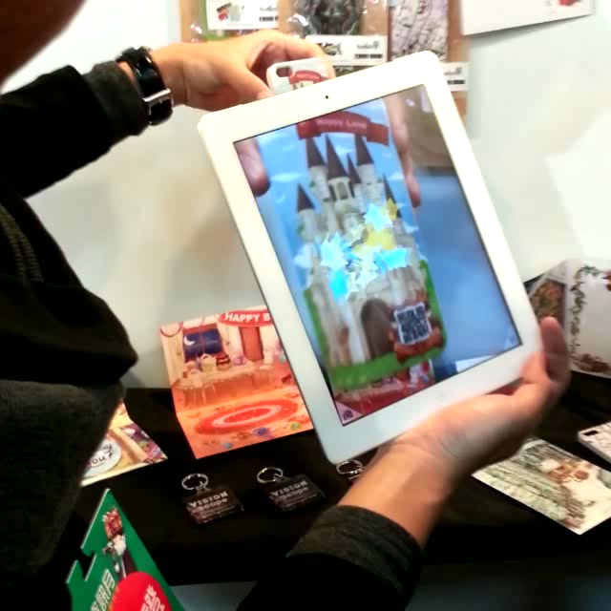
特別-及雲行動3D動畫
這是一張平面的卡，
只要經過APP一掃，
就會呈現立體的狀態哦~
超酷的不過一張很貴，
100$ 超級貴！！！！

Slide 5
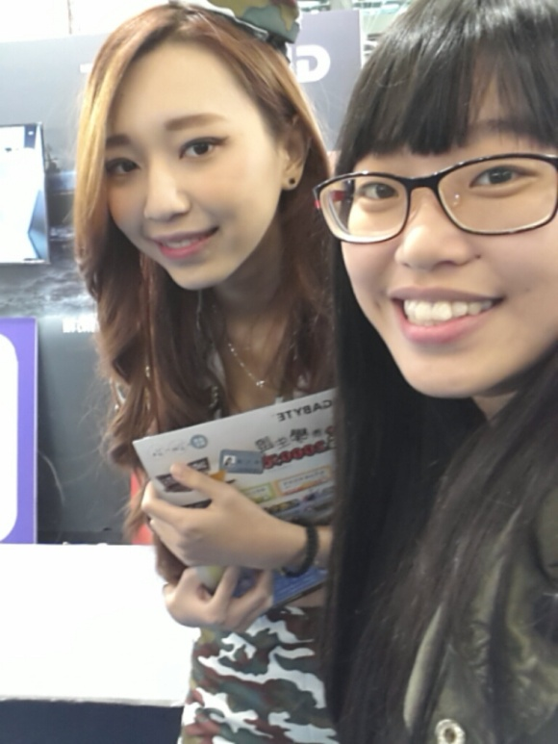
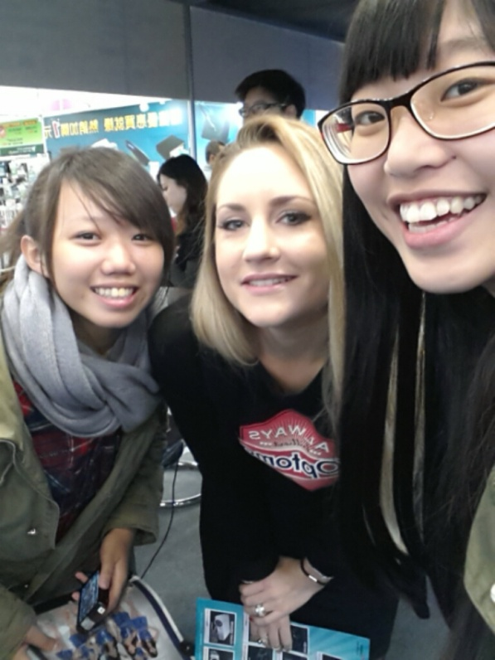
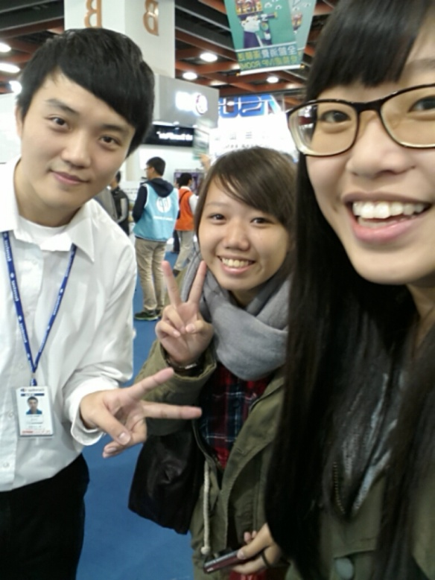
合照
進到資訊展館裡第一件事，
就是與介紹人員合照啦 (*´∀`)~♥

Slide 6
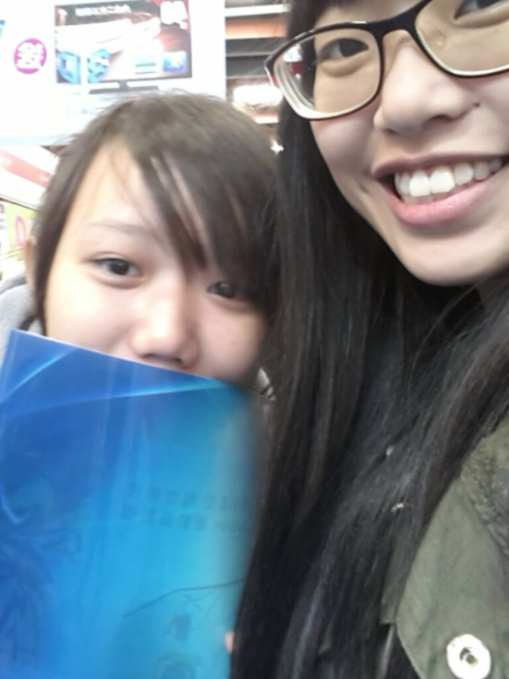
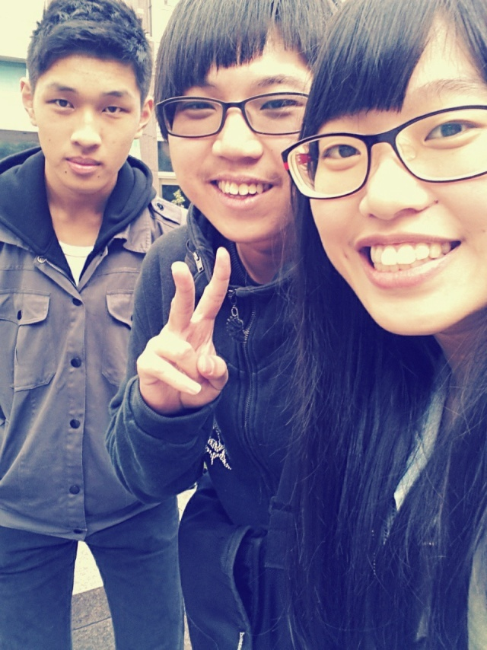
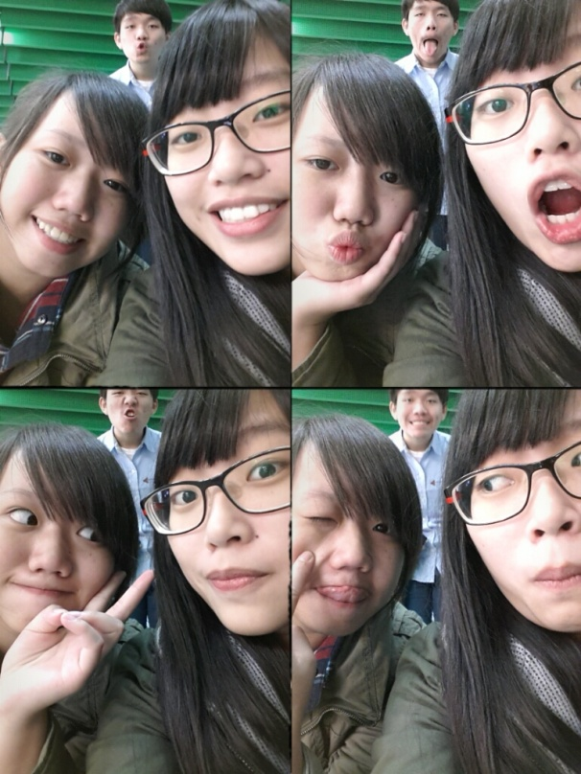
合照(2)
與同學的合照~~~

Slide 7
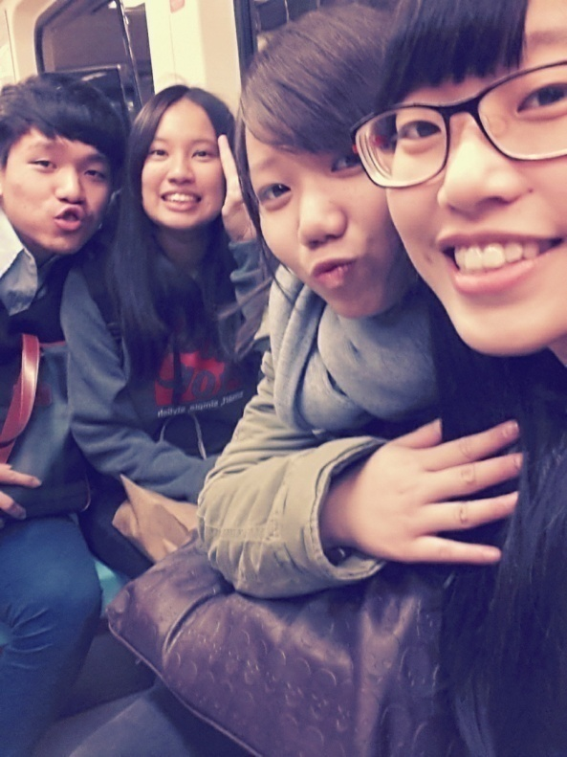
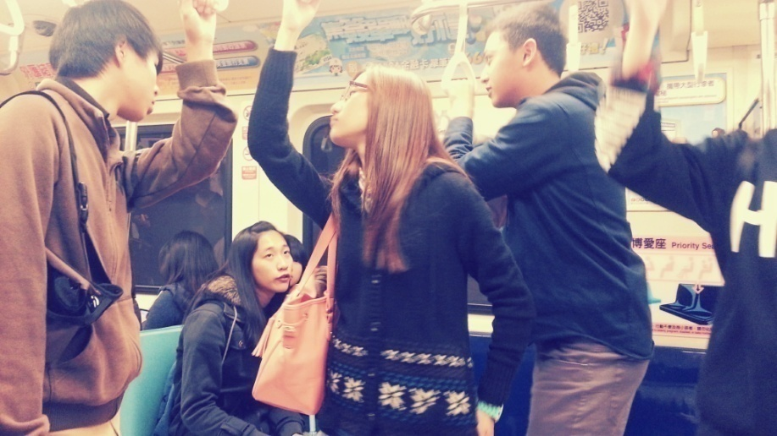
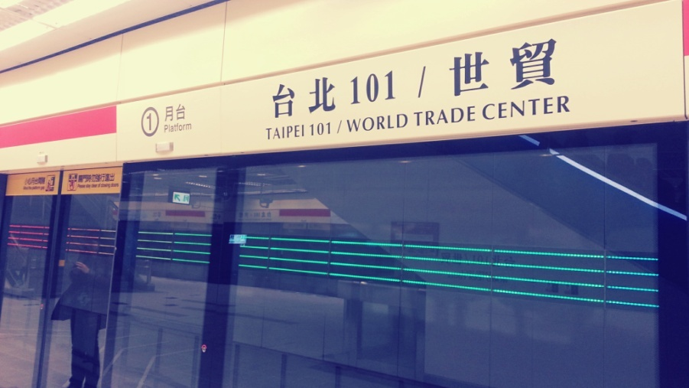
插曲-坐捷運
點完名發現時間還有很多，
我們這群人就去搭捷運！
搭到東區逛逛~~~~~~~

Slide 8
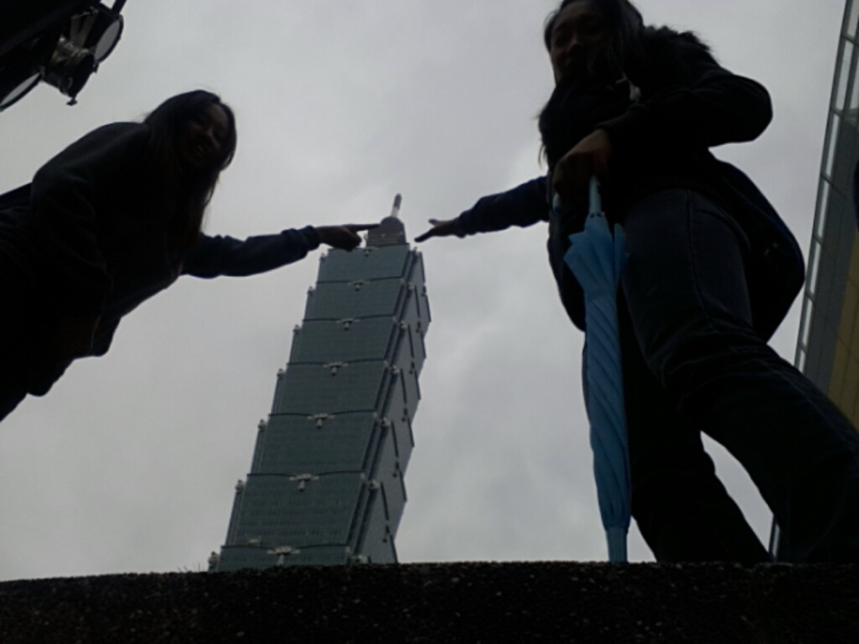
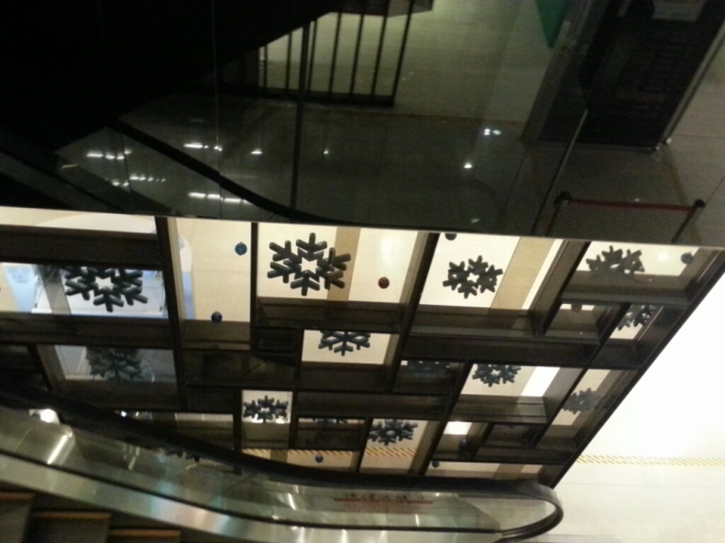
路途
右下圖↘是宛樺&亞齊與101的合照 (ﾉ∀`*)
好像把101壓住了呢~~~
下圖是101內，
我覺得很漂亮的設計！

Slide 9
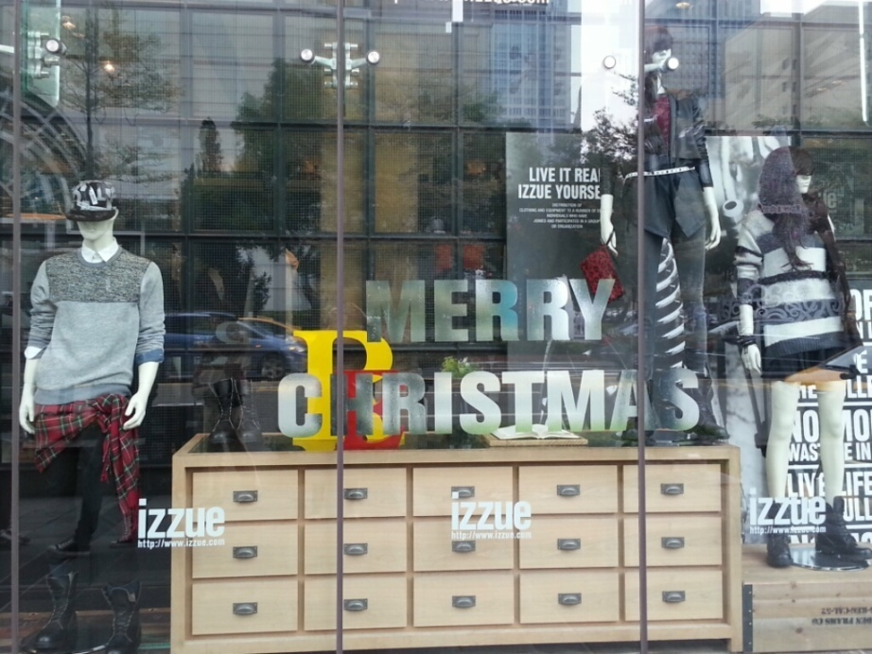
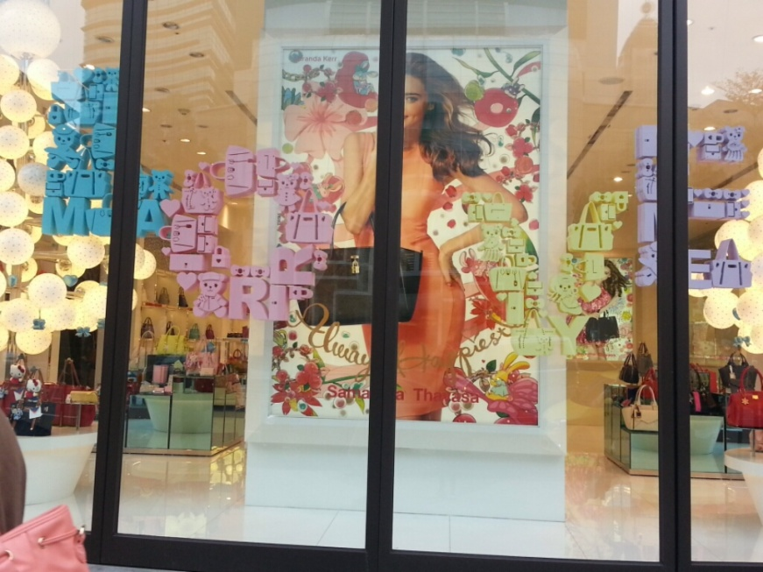
路途
其實我也忘記這是哪裡，
但我覺得台北的聖誕節很有感覺，櫥窗設計都很漂亮！
感覺都很用心在佈置對於這個聖誕節。

Slide 10
心得
這次資訊展比去年特別欸我覺得啦。
感覺更好玩了，而且新奇的東西好多！
像指紋辨識器、及雲行動的３Ｄ立體都很酷！
但是有一點是，我覺得拒絕別人的傳單好殘忍哦，
不過我有幫忙填問卷啦，有送讀卡機耶超好的
希望明年可以更好玩，更多時間可以自由活動，
希望可以不要再點名了，拜託拜託～～～～～
我們不是小朋友不會失蹤阿阿阿阿阿！！！

Slide 11
資料來源
102資訊月官網
http://www.itmonth.org.tw/102itmonth/index.aspx
YuKey指紋辨識器
http://ppt.cc/RXpw

